Slide 1
微机原理与接口技术
第二章 8086微处理器

Slide 2
第二章 8086微处理器
2.1 8086微处理器简介
2.2 8086的编程结构
2.3 8086的引脚信号定义
2.4 8086系统总线的形成
2.5 8086的总线操作时序
2.6 8086存储器和I/O组织

Slide 3
2.5 8086总线操作时序-总线操作
总线操作是指CPU通过总线完成的各种操作
8086的总线操作主要包括：
  存储器的读写操作
  I/O的读写操作
  中断周期
CPU对存储器以及I/O接口的读写操作由CPU发起，存储器与I/O接口在CPU的控制下完成读写操作
CPU在执行总线操作的过程中应指明操作对象、操作类型以及操作内容

Slide 4
2.5 8086总线操作时序-周期
微型计算机的时序一般分为三级：
  指令周期 → 总线周期 → 时钟周期
指令周期：从取指令到执行完指令所需要的时间称为指令周期，指令周期是由一个或多个基本操作组成的。
总线周期：CPU对存储器或I/O接口完成一次访问，称为CPU执行了一次总线操作，总线操作的周期称为总线周期。
时钟周期：时钟脉冲的重复周期称为时钟周期，时钟周期是CPU的时间基准，由CPU的主频决定，如8086的主频为5MHz，时钟周期为200ns，8086-1的主频为10MHz，时钟周期为100ns 。

Slide 5
2.5 8086总线操作时序-总线周期
8086的基本总线周期包括4个时钟周期，也称状态周期
  T1：地址周期
  T2：缓冲周期
  T3：数据周期
  T4：结束周期
等待周期Tw：当存储器或I/O速度较慢，需在T3、T4间插入1个或几个等待周期Tw ，Tw以时钟周期为单位。
空闲周期Ti：系统总线处于空闲状态，此时执行空闲周期Ti，Ti也以时钟周期为单位。
T1=T2=T3=T4=Tw=Ti=T（时钟周期）

Slide 6
2.5 8086总线操作时序-总线周期
1~2个
若干个
T₁ T₂ T₃ T₄ T_{i} T_{i}
T₁ T₂ T₃ T_{w} T_{w} T_{w} T₄ T_{i} T_{i}
总线周期
总线周期
Tw状态用来等待内存或I/O接口的响应
在两个总线周期之间执行空闲周期Ti
Notes:
总线周期不等
指令周期不等

Slide 7
2.5 8086总线操作时序-时序
总线操作时序描述了CPU各引脚输出的信号在一个总线周期内的变化以及相互间的时间顺序，通常用时序图表示。
通过总线操作时序可以了解CPU如何实现总线操作。

Slide 8
2.5 8086总线操作时序-最小模式下的引脚信号
操作对象：M/IO信号和地址信号
操作方式：读/写 ，RD/WR信号，BHE信号
传输内容：数据总线的信号
外围接口芯片的信号：ALE，DT/R， DEN
适配信号：READY

Slide 9
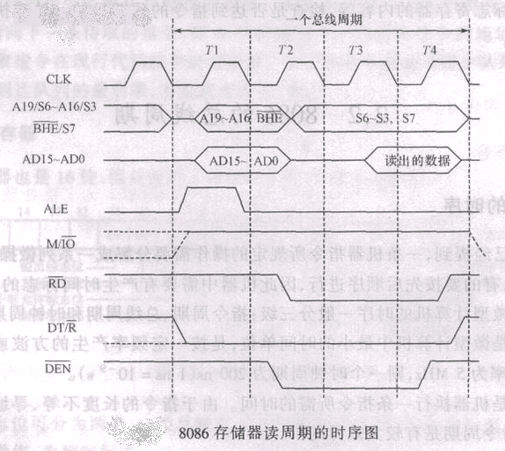
2.5 总线操作时序：最小模式-读操作时序
T1状态：
M/IO信号：有效
地址输出：
A19/S6-A16/S3：高4位
AD15-AD0：低16位；
BHE信号：有效
ALE信号：有效
下降沿将地址等锁存；
DT/R信号：有效
T2状态：
CPU开始撤消地址，
状态S7~S3输出
AD15~AD0：高阻，
输出/输入转换
DEN信号有效
RD信号有效

Slide 10
2.5 总线操作时序：最小模式-读操作时序
T3状态：
地址与RD信号一直有效
在T3状态结束时CPU从
数据总线上读取数据
T4状态：
地址、数据线：高阻；
控制信号：高阻

Slide 11
2.5 总线操作时序：最小模式-读操作时序
Tw状态：
存储器或I/O较慢时，需要通过READY引脚申请插入Tw延长访问周期。
CPU在T3的前沿对READY采样，以后在每个Tw前沿采样。
Tw保持T3状态
T₁ T₂ T₃ T_{w} T_{w} T_{w} T₄
CLK
READY
前沿检测

Slide 12
2.5 总线操作时序：最小模式-写操作时序
在T1状态，DT／R为高电平，表示本周期是写操作，用DT去控制总线收发器8286／8287发送CPU输出的数据到数据总线，以便写入存储器或I／O端口。
送到存储器或I／O端口的控制信号是写信号WR，而不是读信号RD，但它们出现时序—样，也是从T2开始，低电平持续到T4的前半周。
在写周期下，由CPU从地址／数据线上输出的地址和输出的数据是同方向的，因此，在T2状态，地址一旦输出被锁存后CPU便立即向地址／数据线 AD15～AD0上输出数据，而不再需要像读周期时那样要维持一个时钟周期的浮空状态作缓冲。数据信号要保持到T4状态的中间。

Slide 13
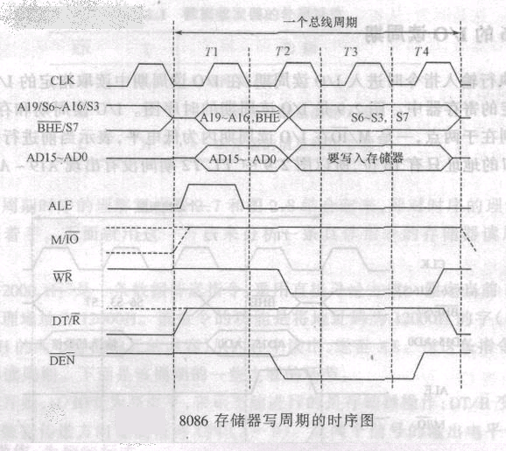
2.5 总线操作时序：最小模式-写操作时序

Slide 14
第二章 8086微处理器
2.1 8086微处理器简介
2.2 8086的编程结构
2.3 8086的引脚信号定义
2.4 8086系统总线的形成
2.5 8086的总线操作时序
2.6 8086存储器和I/O组织

Slide 15
2.6存储器和I/O组织-数据类型及其存储方式
数据在存储器中的存放方式
  字节数据：占用1个存储单元
  字数据： 占用2连续两个存储单元
  双字数据：占用4个连续的存储单元
存储顺序
  大尾（Big-Endian）：
  高位字节存储在低位地址对应的存储单元
  小尾（Little-Endian）：
  高位字节存储在高位地址对应的存储单元

Slide 16
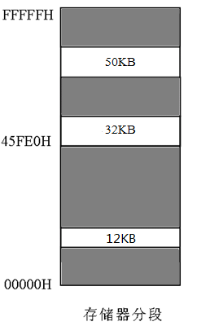
2.6存储器和I/O组织-存储空间与存储器分段
存储器地址空间
  8086有20条地址线
  直接寻址范围为1M字节
  地址范围：00000~FFFFFH
存储器的分段
  地址位20位，内部寄存器16位
  将1M字节存储器分为若干段
  规定段的起始地址低四位为零
  段的长度最大为64KB

Slide 17
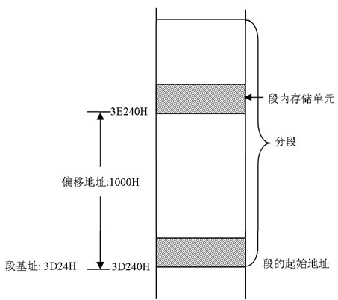
2.6存储器和I/O组织-存储器分段
物理地址：每个存储单元对应的20位地址
段基址：20位段起始地址的高16位地址
偏移地址：段内存储单元相对于段起始地址的16位偏移量，又称有效地址EA
段基址和偏移地址称为逻辑地址
物理地址可根据段基址和偏移地址确定
物理地址=段基址×16+偏移地址
例：段基址=3D24H，偏移地址=1000H
物理地址的计算：
3D240H
+ 1000H
3E240H

Slide 18
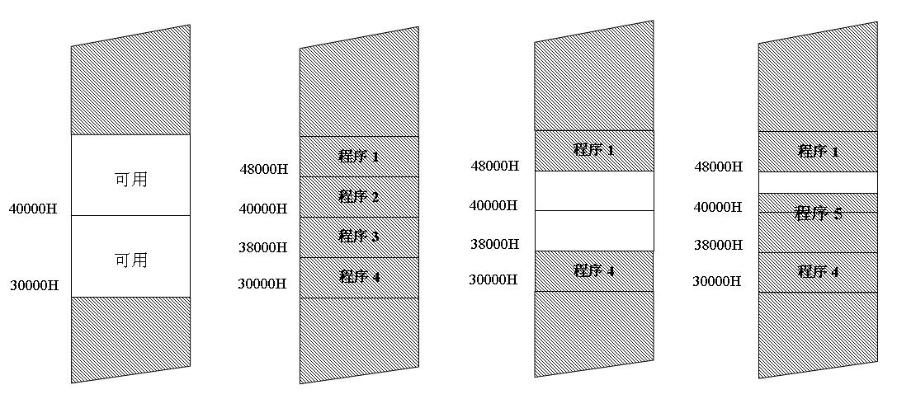
分段方式的对比
程序1~程序4大小为32KB
程序5大小为50KB

Slide 19
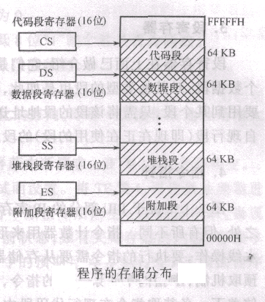
2.6存储器和I/O组织-信息的分段组织
按信息的分段组织及分段寻址
代码段：存放指令程序
数据段：存放通用数据
堆栈段：堆栈操作区域
扩展段：数据段扩展
通常使用段寄存器存放相应段基址，使用IP、SP、BP、BX、DI、SI等存放偏移量

Slide 20
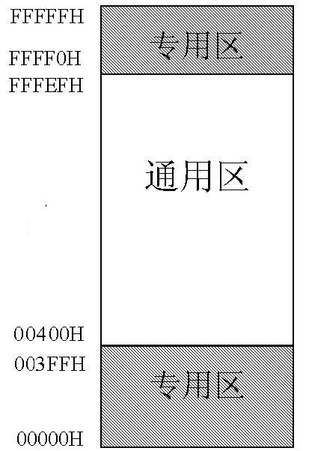
2.6存储器和I/O组织-地址空间划分
专用区与通用区
  专用区00000H~003FFH
  256个中断向量区
  专用区FFFF0H ~FFFFFH：
  系统复位代码，当处理器被复位时，CPU执行的第一条指令即位于FFFF0H地址处；
  通用区00400H~FFFEFH
  存储用户的指令和数据。
Notes:
存放在内存的地址范围 00000H~003FFH中，每个中断向量占4
个字节：2字节偏移量，2字节段基址；共1024个字节单元。
每个中断向量在中断
向量表中顺序排放；
CPU将中断类型号乘
4便得到对应中断向量
在中断向量表中的位置，
取得中断服务程序的入
口地址，转向中断服务；
例：中断类型号为 3
位置：0000CH~0000FH
服务地址：1EA00H

Slide 21
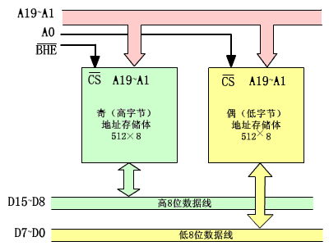
2.6存储器和I/O组织-存储器结构
将1M字节的存储空间分成两个512K的存储体，
一个叫偶体，一个叫奇体；
偶体固定与低8位数据总线（ D7 -D0 ）相连；
奇体固定与高8位数据总线（ D15-D8 ）相连；
BHE有效（为0）选中奇体，A0有效（为0），选中偶体

Slide 22
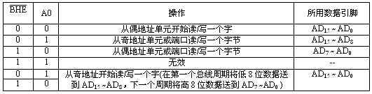
2.6存储器和I/O组织-存储器结构
在组成存储系统时，总是使偶地址单元的数据通过AD₀-AD₇传送，而奇地址单元的数据通过AD₈—AD₁₅传送，显然，并不是所有总线周期都存取总线高字节，只有存取奇地址的字节，才进行总线高字节传送。

Slide 23
2.6存储器和I/O组织- 存储器结构
对存储器进行访问，操作数可以是1个字节或1个字，
若为字，则低位字节在低地址单元，高位字节在高地址单元；
操作数为字时，若起始地址为偶地址，称为规则存放（对准
字），访问只需一个总线周期；
若起始地址为奇地址，称为非规则存放（非对准字），访问则
需两个总线周期；
D₇ -D₀
D₁₅-D₈
Y+1
X+1
Y
X
BHE
奇 偶
A₀
A₁₉ -A₁

Slide 24
内存对齐
struct test
{
char c1;
short s1;
char c2;
short s2;
};
Size:8
c1 : 0000
s1 : 0002
c2 : 0004
s2 : 0006
struct test
{
char c1;
char c2;
short s1;
short s2;
};
Size:6
c1 : 0000
c2 : 0001
s1 : 0002
s2 : 0004

Slide 25
2.6存储器和I/O组织- I/O组织
8086系统与外部设备之间的数据交互是通过I/O接口来进行的，每个外部设备都包含一个或多个端口，CPU要为每个端口分配1个端口地址；
8086存储器和I/O地址空间是分离的，在执行存储器和I/O访问命令时，M/IO引脚将输出不同的状态，这样就区分了存储器访问和I/O访问；
8086 I/O地址空间范围为0000H~FFFFH，可以寻址65535个I/O端口，I/O地址为16位；
每个I/O地址对应1个8位I/O端口，两个相邻地址的I/O端口也可以组成1各16位端口

Slide 26
习题
1、8086的一个基本总线周期包括哪几个时钟周期（T状态）？
什么情况下需要插入等待状态？
2、在下列条件下，读周期时序中需不需要插入Tw状态？需要插入几个？
请画出相应的时序信号图。
①CPU为8086－1（主频：10MHz）
② 内存芯片的读出时间为400ns
（从CPU输出有效地址到数据稳定出现在数据总线上的时间）。
3、某一16位的CPU，主频为20MHz，其总线周期含有4 个时钟周期加上
一个等待状态（Tw），试计算其最大总线频宽
（单位时间内通过总线的信息传输量，以Bytes/Sec为单位）。
4、为什么BHE和地址信息一样需要锁存？
是在总线周期的什么时刻进行锁存操作的？
5、某存储单元的物理地址为：28AB0H，若偏移量为：1000H，
则该段存储空间中物理地址的首址和末址是多少？
6、解释下列名词术语：
（1）段基址 （2）偏移量 （3）逻辑地址 （4）物理地址
本次作业提交时间：9月27日

Slide 27
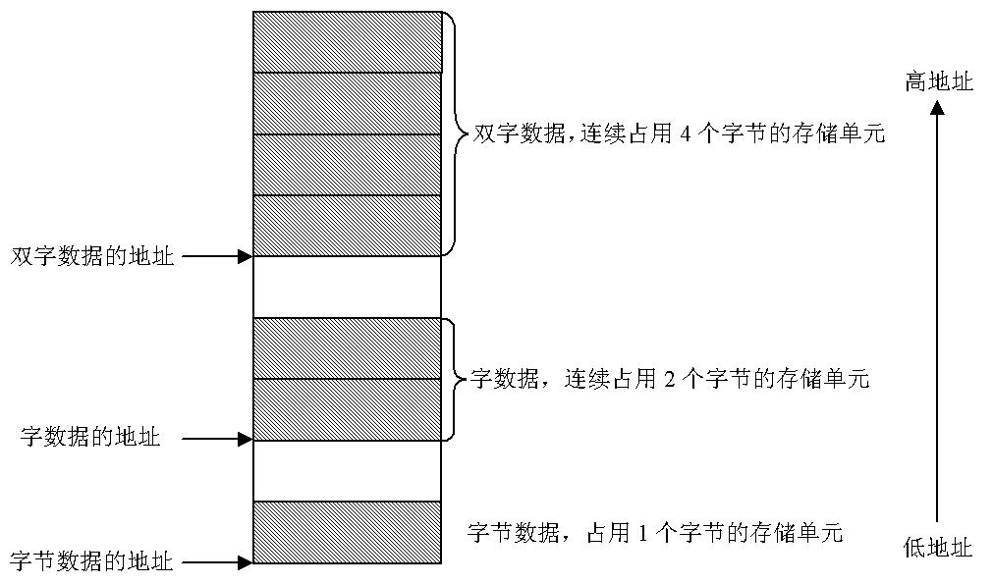
数据类型

Slide 28
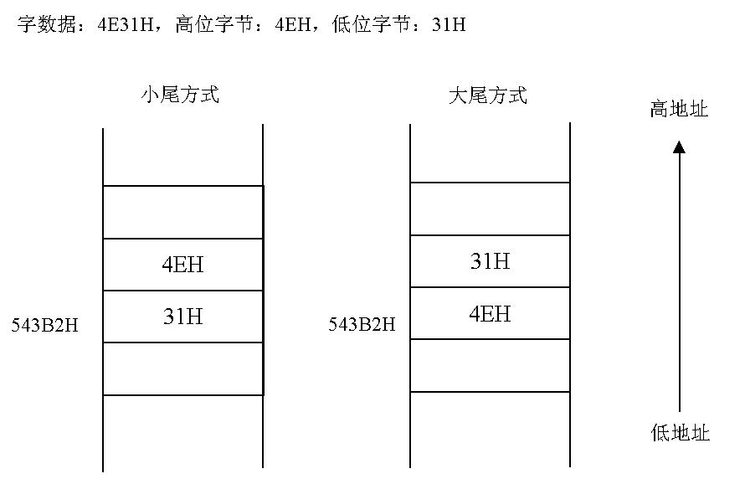
存储顺序-大尾与小尾

